Slide 1
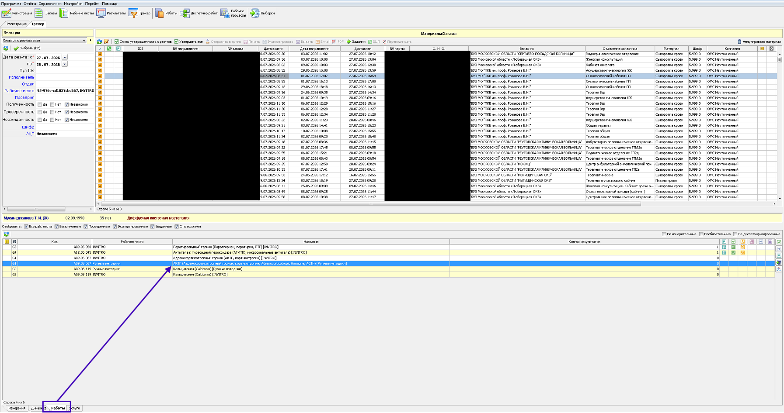
Необходимое направление находим в трекере и внизу переходим на вкладку «Работы»
Далее выбираем услугу(и),которые необходимо диспетчеризировать в другую лабораторию

Slide 2
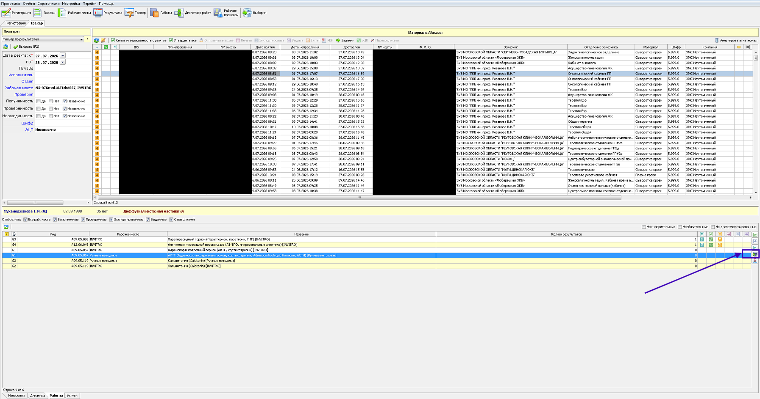
Далее нажимаем на кнопку «Диспетчеризации»

Slide 3
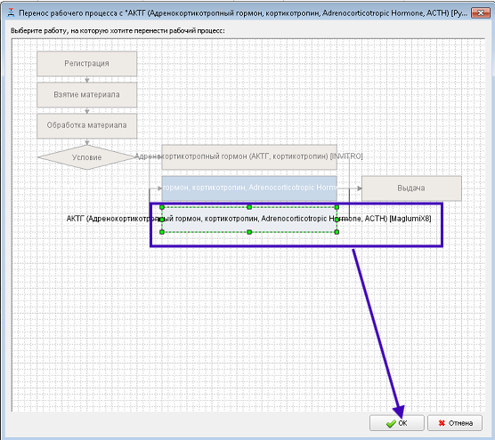
Выбираем «Рабочее место» на которое необходимо перенаправить направление.
Если необходимого места нет в рабочем процессе, то необходимо создавать заявку на СТП МЗ

